Slide 1
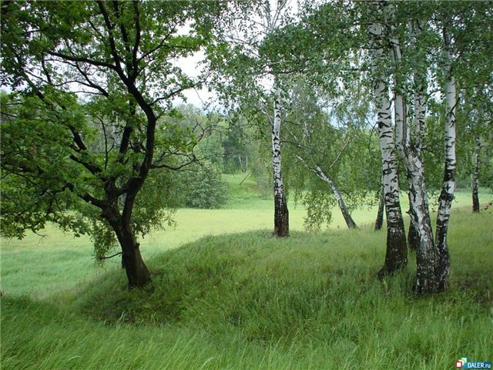

Slide 2
«Человек – царь Земли, на которой живет»
«Природа – кладовая, а человек в ней - хозяин»
« Пора бы человечеству понять,
Богатства у природы отбирая,
Что Землю тоже нужно охранять,
Она как мы – такая же живая»

Slide 3
Закон на страже природы

Slide 4
Словарь В.И. Даля
Стеречь
беречь
Оберегать
Сторожить
Караулить
Боронить
Защищать
Безопасить
Крыть
Отстаивать
Заступать
Застаивать
Держать в целости, сохранно
Спасать

Slide 5
Законы об охране природы

Slide 6
«Должны природу мы беречь…»

